Slide 1
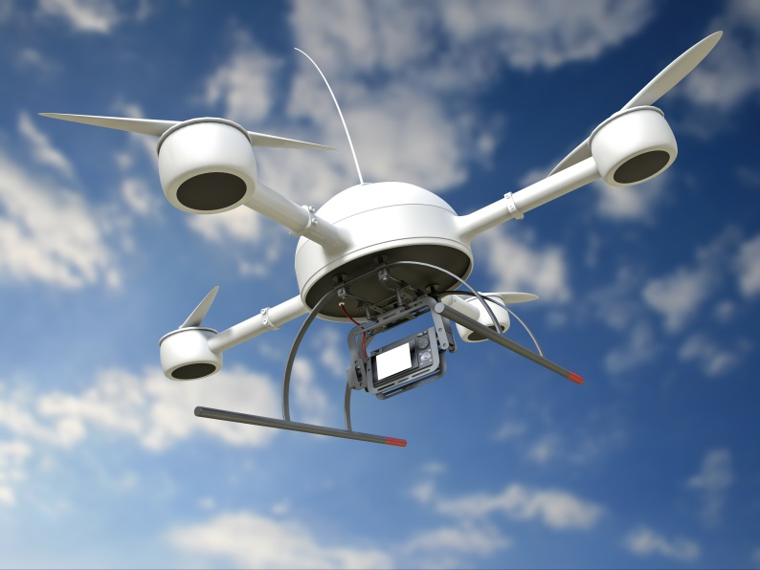
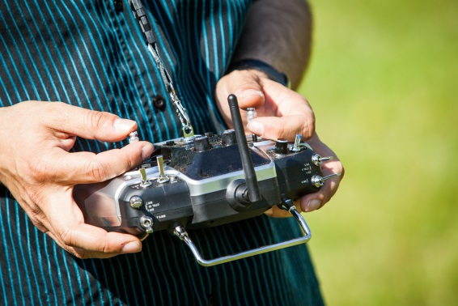
Nemzetközi tudományos-szakmai konferencia
Budapest, 2015. november 3-4.
Nyitott kérdések a drónok alkalmazásában
Open questions of drone application
Presented by : Gyula GYŐRI, president
National Transport Authority
Notes:
A pilóta nélküli légijármű rendszerek egyre nagyobb intenzitású terjedése rengeteg kérdést generál a különböző területeken. Jelenleg a mindennapi élet szinte összes szegmensén felvet kérdéseket. Foglalkoznunk kell többek között biztonsági-, repülés és közlekedés biztonsági-, személyességi jogi-, környezetvédelmi-, meteorológiai-, oktatási- kérdésekkel, illetve hogy mi a különbség a drón és a repülőgép modell között.
Ezek egy része jelenleg valamilyen mélységig megválaszolható, de maradnak megválaszolatlan, nyitott kérdések is. Az NKH LH szakemberei naponta foglalkoznak a pilóta nélküli légijármű rendszerek alkalmazásának engedélyezésével, így folyamatosan találkoznak a kiforratlan jogszabályi háttér okozta kérdésekkel.
A kérdések megválaszolása óriási humánerőforrás és technikai felkészültséget igényel a nemzetektől. Sajnos egyértelműen kijelenthető, hogy ennek a technológiának a fejlődése egyelőre sokkal gyorsabb, mint ahogy a keletkező kérdésekre a válaszokat meg tudnánk adni.

Slide 2
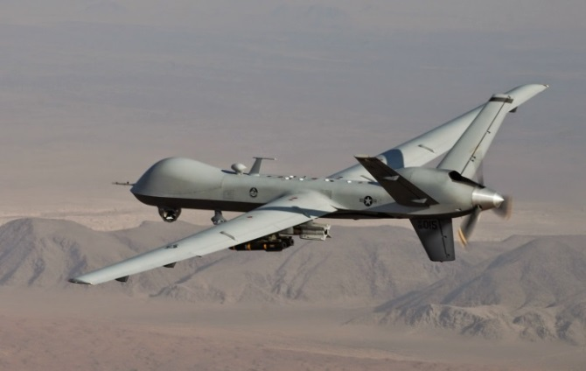
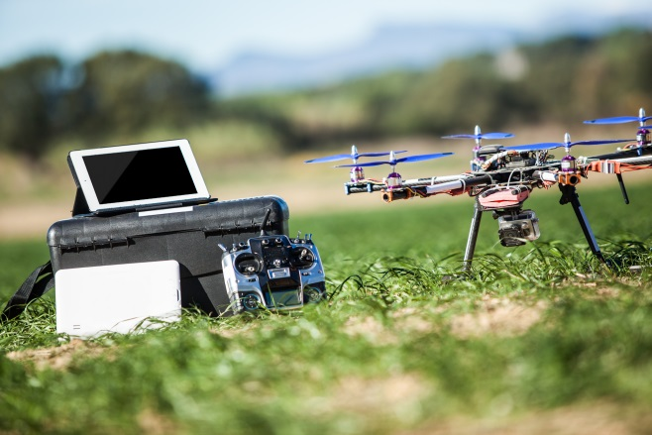
Mi az a drón? What is the drone?
Szakirodalom
According to the aviation terminology:
Air vehicle SYSTEM
UAS
Drone
UAV
RPAS
RPAS
Notes:
Az első és alapvető kérdés, hogy mi is az a drón.
A drón kifejezés egy elterjedt és népszerű kifejezése a pilóta nélküli légijármű rendszernek. A különböző szakirodalmak különféle nevekkel illetik ezt a technológiát: pár évvel ezelőtt az UAV-Unmanned Air Vehicle elnevezés volt ismert, azután megjelent az UAS-Unmanned Aircraft System majd az RPAS-Remoltely Piloted Aircraft System.
Fontos, hogy olyan rendszerekről beszélünk, amelyeknek a légijármű, a földi irányító állomás, a kettő közötti kommunikációt biztosító antenna rendszer és nem utolsó sorban az ember is része.
Az RPAS, mint távirányítású pilóta nélküli légijármű rendszer elnevezés utal arra, hogy olyan rendszerekről beszélünk, amelyek működésébe az ember beavatkozhat.

Slide 3
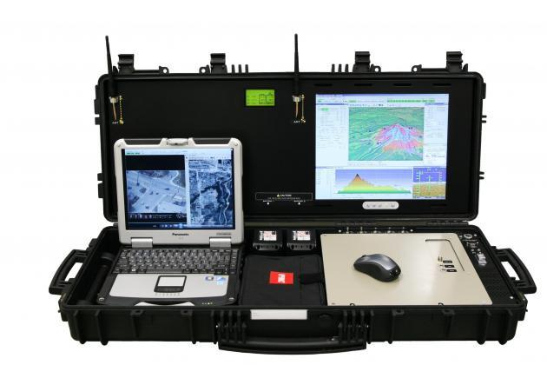
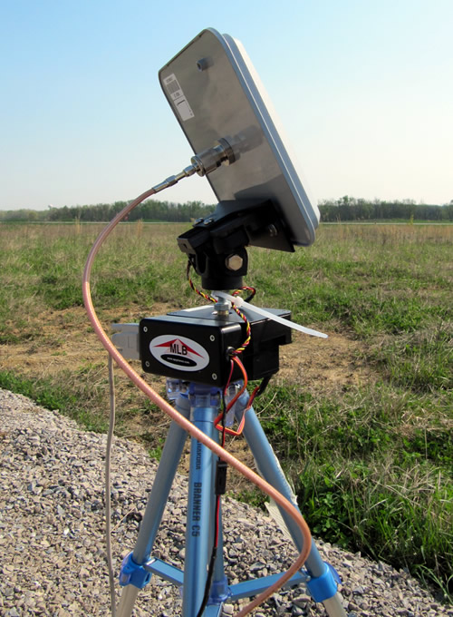
Mi az a drón? What is the drone?
RENDSZERKÉNT KELL KEZELNI!
THE DRONE IS A SYSTEM!
Air vehicle
Ground Control Station
Communication link
Notes:
A drónok a legkülönfélébb kialakításúak lehetnek: merev; forgószárnyas vagy multikopter léghajó. Fontos közös tulajdonságuk, hogy működésükhöz elengedhetetlen a főbb alrendszerek megléte, úgymint légijármű antenna, földi irányító állomás, illetve a kezelő.
A rendszerek kialakítását nagyon sokféle szabvány alapján lehet elvégezni, többek között ezért is van nehéz dolga a felügyelő hatóságoknak.

Slide 4
A drónok légijárművek? Are the drones air vehicles?
Repülésbiztonsági követelmények!
Flight safety requirements!
Notes:
Igen légijármű. Az Európai Bizottság 2014 áprilisában kiadott közleményében egyértelműen le van írva, hogy:
- Az RPAS-ek (drónok) hivatalosan légi járművek, és meg kell felelniük a repülésbiztonsági szabályoknak.
- A polgári RPAS-ok kifejlesztésénél biztosítani kell, hogy ezek egyike sem fenyegethesse a polgárok magánéletét, testi épségét.
- Az RPAS-ek működésének ugyanolyan szintű biztonságot kell nyújtania, mint a pilótával történő repülésnek.
- Ezeknek megfelelően kell létrehozni az RPAS-ok üzemeltetését szabályzó jogszabályi környezetet.
- Ezen felül figyelembe kell venni az RPAS-ok alkalmazásainak sokféleségét.

Slide 5
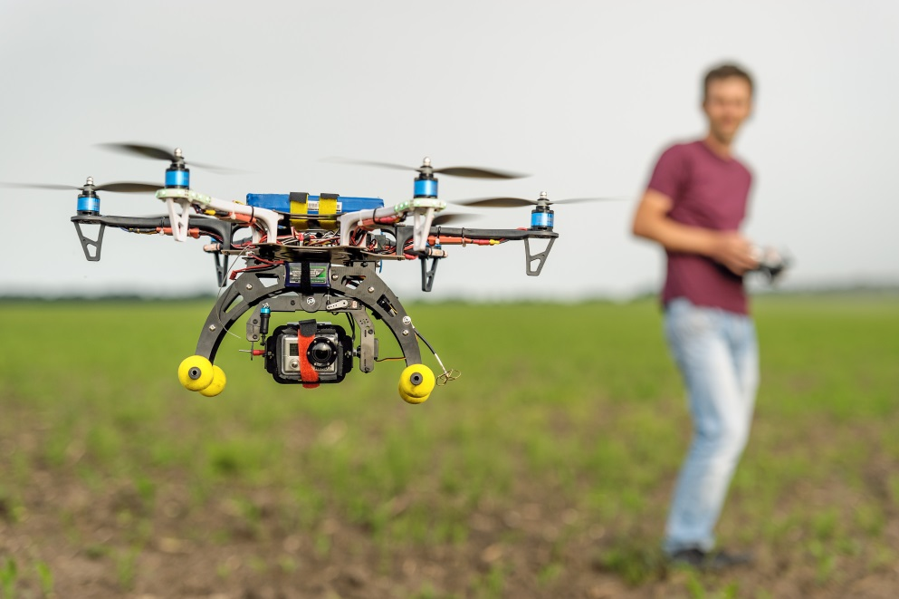
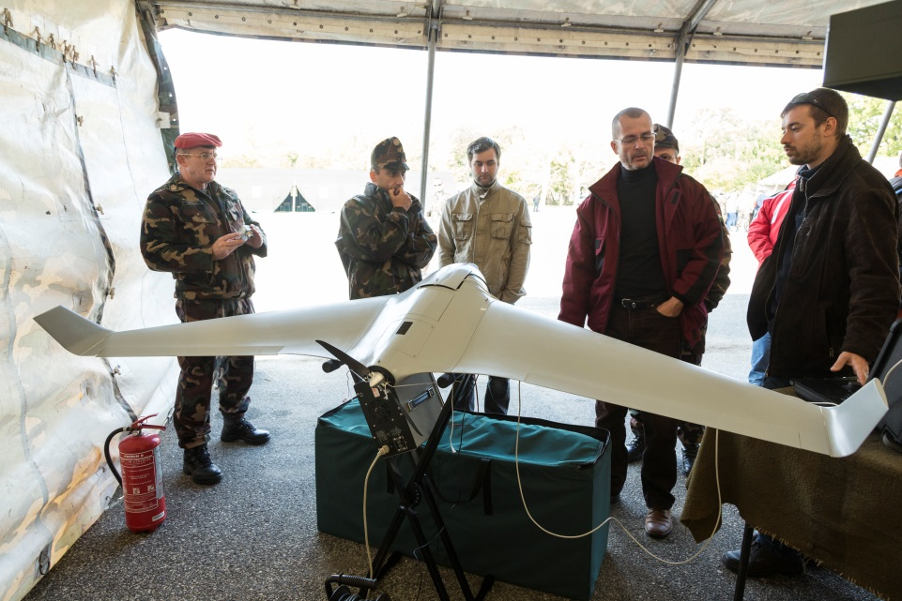
Milyen célt szolgálnak a drónok? The purpose of the drone using
Polgári
Civil
Állami
State
Notes:
A drónok nagyon sokféle célt szolgálhatnak mind a polgári mind az állami/katonai területeken: egyaránt használhatóak a mezőgazdaságban, meteorológiában, filmezésben, környezetvédelmi mérésekben, kutatásokban, rendőrségi- katonai felderítésekben, célpontok megsemmisítésében stb.

Slide 6
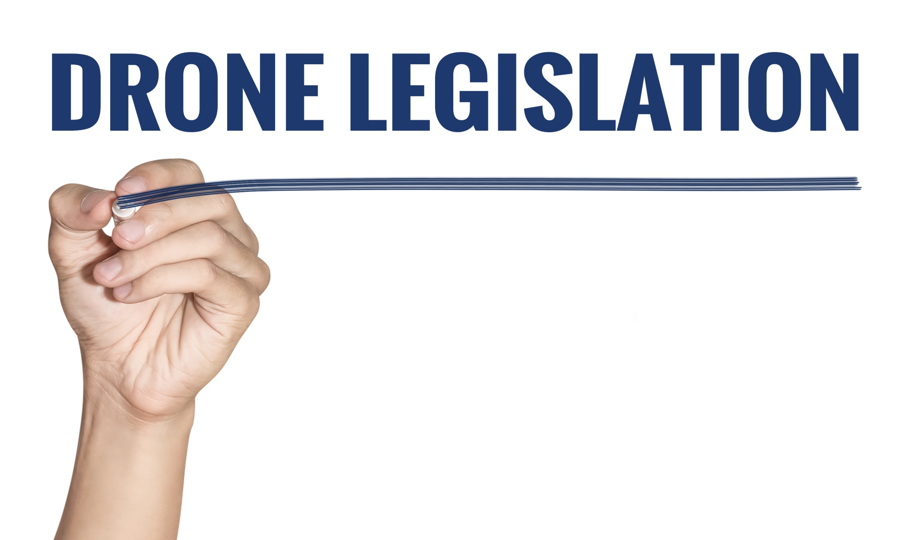
Hogyan kerülhet a légtérbe egy drón? How can be used the aerospace by the drone?
Szabályozás
Nincs külön szabályozás
Általános légtérhasználati szabályok
There is no specific drone regulation
General airspace regulation
Notes:
A világ legtöbb nemzete, és több nemzetközi szervezet is, mint az ICAO az EASA is foglalkozik ezekkel a kérdésekkel.
Hazánkban a Légügyi Törvény és kormányhatározatok tartalmazzák a legalapvetőbb követelményeket a drónok alkalmazásával kapcsolatban. A részletes szabályozás kidolgozása folyamatban van. Fontos megjegyezni, hogy az alkalmazást érintő szabályrendszer kialakítása nem csak a Légügyi Hatóságot érinti.
A repülésbiztonság mellet foglalkozni kell a közlekedés biztonsággal, az emberek testi épségének védelmével, a személyességi jogokkal, környezetvédelemmel stb.

Slide 7
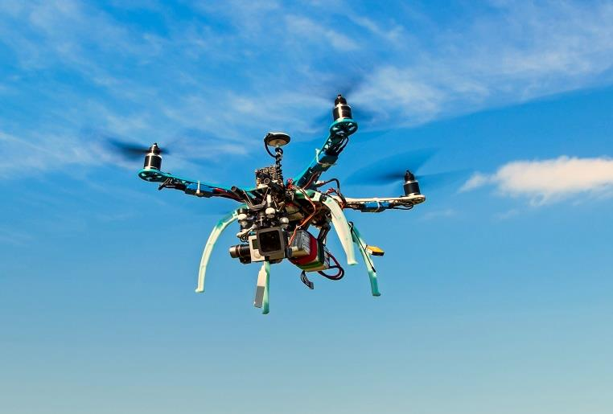
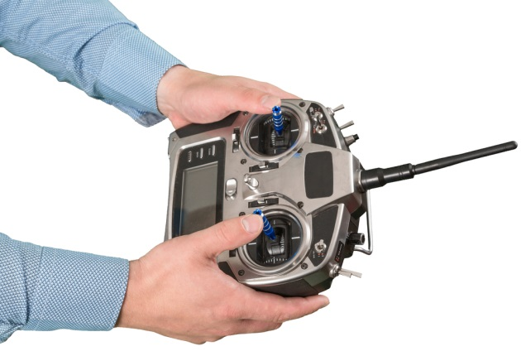
Kereskedelmi célú felhasználás Commercial use of drones
A Légügyi Hatóság engedélye alapján
Requirement:
Permission of Aviation Authority
Notes:
A részletes szabályozás megjelenéséig az LH szakemberei kidolgoztak egy engedélyezési eljárást, miszerint egy drón kereskedelmi célú felhasználásához tevékenységi engedély illetve légtérengedély szükséges.
Pozitív tendenciaként elmondható, hogy az utóbbi évben egyre többen kértek engedélyt drón használatra.

Slide 8
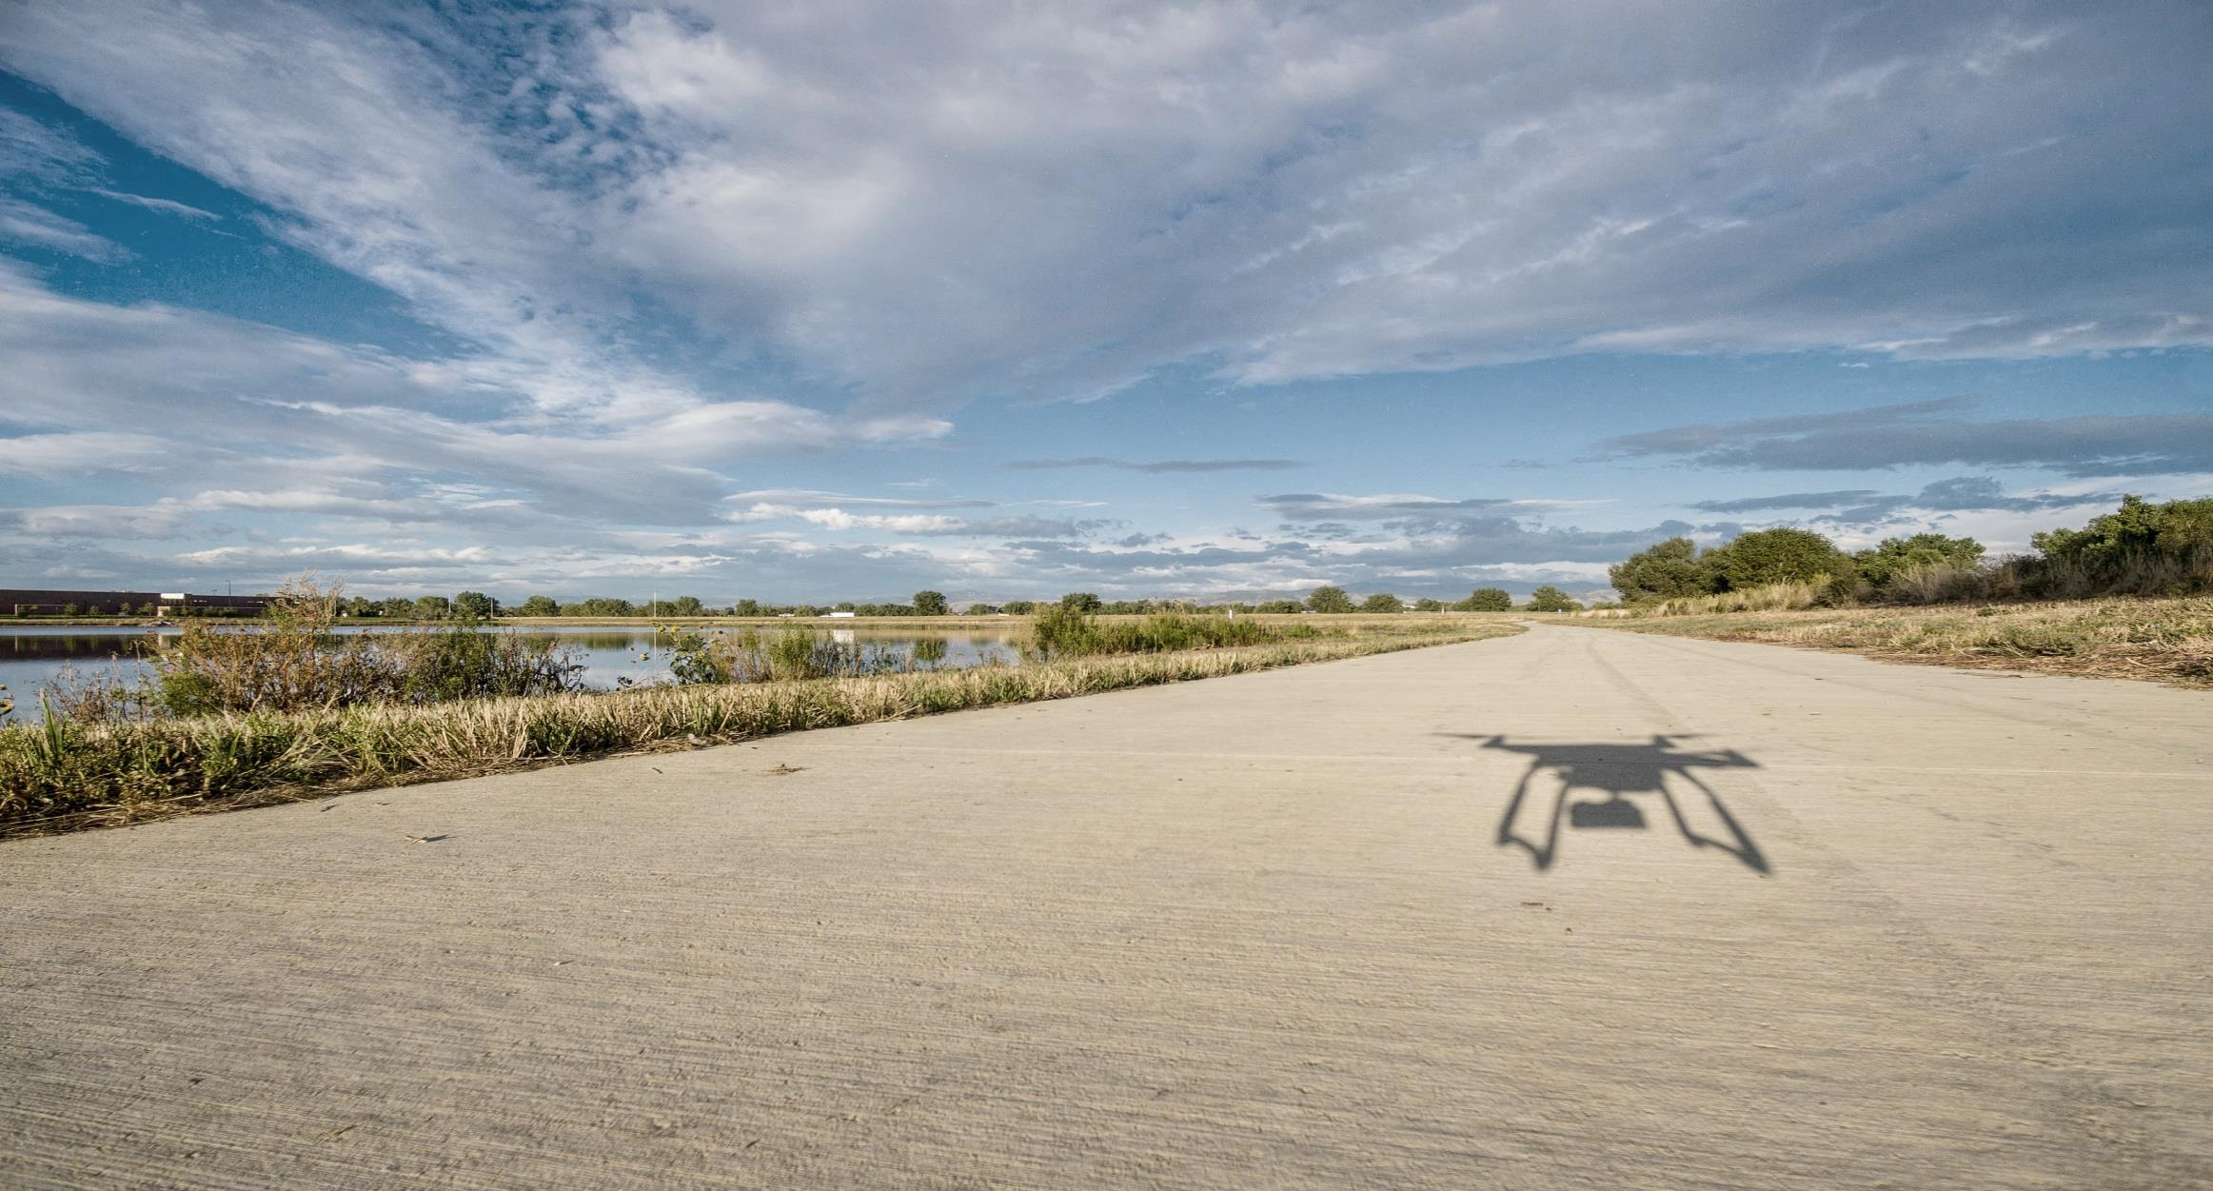
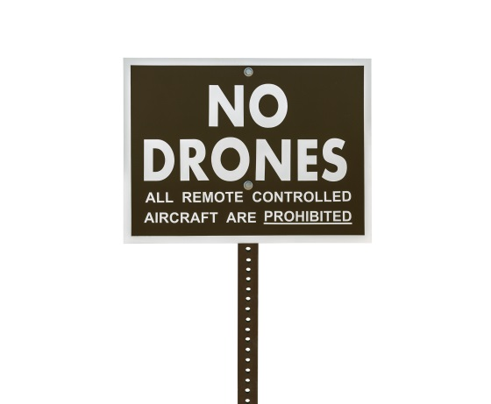
Drónok alkalmazásának kockázatai Risks of operation of drones
Lakosság fizikai biztonsága
Állami vezetők
Földi közlekedés
Légi közlekedés
Közforgalmú
Közforgalmon kívül
Physical safety
State leadres
Ground traffic
Air traffic
Commercial flight
Non-commercial flights
Notes:
A drónok alkalmazásánál nagyon fontos szempont, hogy azok minimális kockázatot jelentsenek a lakosság fizikai- , az állami vezetők- , a földi közlekedés, a környezet-, illetve a légiközlekedés további résztvevőjének biztonságára.
Ezeknek az alapvető biztonsági kockázatoknak a minimalizálásában a Légügyi Hivatal mellett több más szervezet is részt vesz, mint például: a TEK, a rendőrség, a Nemzeti Média és Hírközlési Hatóság, a Nemzeti Adatvédelmi és Információ szabadság Hatóság stb.

Slide 9
Hatósági felügyelet Authority oversight
Cél
A repülésbiztonság megteremtése és fenntartása.
Purpose
To develope and maintain of the Total Aviation Safety.
Notes:
A Légügyi Hivatal a drónokra vonatkozó hatósági felügyeleti tevékenységét az előzőek figyelembe vételével alakítja ki.
Fontos célkitűzése a NKH vezetésének, hogy a hatósági követelmények betartatásával segítse, támogassa a pilóta nélküli légjármű rendszerek gyors, de kontrolálható elterjedését.

Slide 10
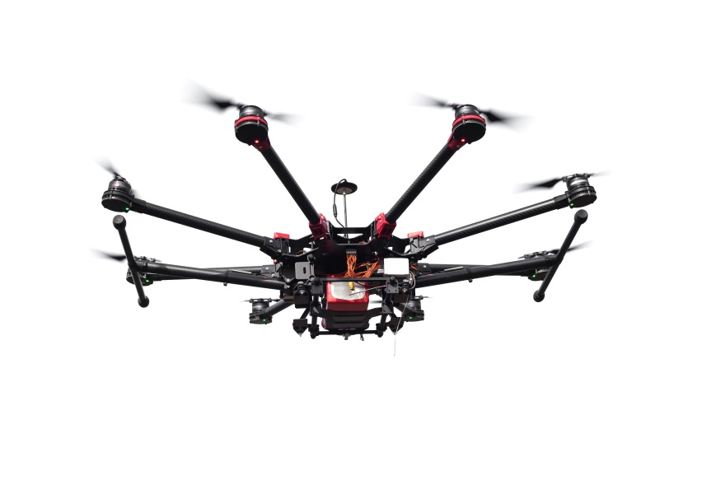
Jelen és a jövő Currently and the future
Currently:
The drone can fly only in segregated airspace
Purpose:
The drone flying integrate to general air traffic
JELEN:
csak elkülönített légterekben
repülhetnek
CÉL:
általános légiforgalomba beilleszthetőek legyenek
Notes:
A világ legtöbb országához hasonlóan Magyarországon is csak elkülönített légtérben használhatóak az RPAS-ok. Egy légtér elkülönítése a légiközlekedés többi résztvevőjétől nem egyszerű döntés, a hatóság szakembereitől és vezetőitől nagyfokú körültekintést igényel, ezért a Légügyi Hivatal rendre kikéri a HC és egyéb más szervezetek állásfoglalását a szakmailag megalapozott döntés meghozatal érdekében.
A Hatóság stratégiai tervei között szerepel egy olyan számítógépes rendszer felépítésének támogatása, amely lehetővé teszi, hogy a repülés valamennyi résztvevője folyamatosan értesüljön a drónos repülések helyéről és idejéről.
A fentiek mellett a Hatóság szakemberei részt vesznek abban a nemzetközi szakmai munkában, amelynek célja egy olyan szakmai feltételrendszer kialakítása, melynek segítségével a pilóta nélküli légijármű rendszerek beilleszthetőek lesznek az általános légiforgalomba.

Slide 11
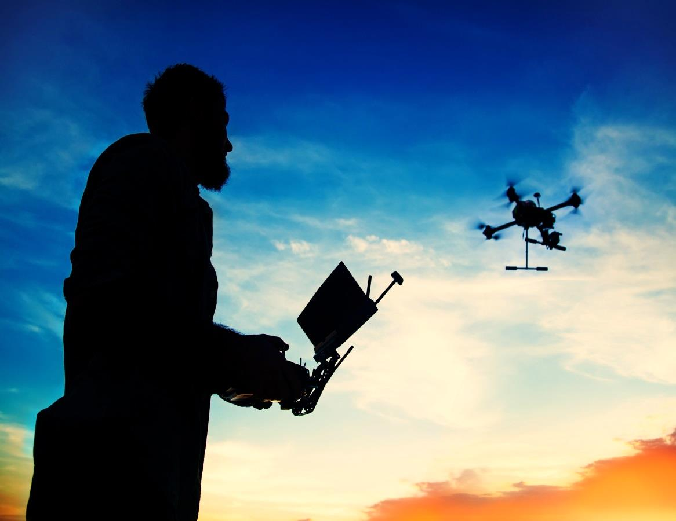
RPAS kezelő RPAS operator
Valós személy?
Képzettség?
Speciálisabb kiképzés kell?
Real person?
Qualification, skills?
Special training?
Notes:
Nagyon fontos nyitott kérdés a rendszer elemét képező RPAS kezelők kérdése.
Milyen szakértelmet kíván egy ilyen eszköz kezelése?
Milyen oktatásokat , kiképzéseket kell hozzá elvégezni?
Milyen egészségügyi követelménynek kell megfelelni?
Mi az alsó és felső korhatár egy engedély kiadásánál?

Slide 12
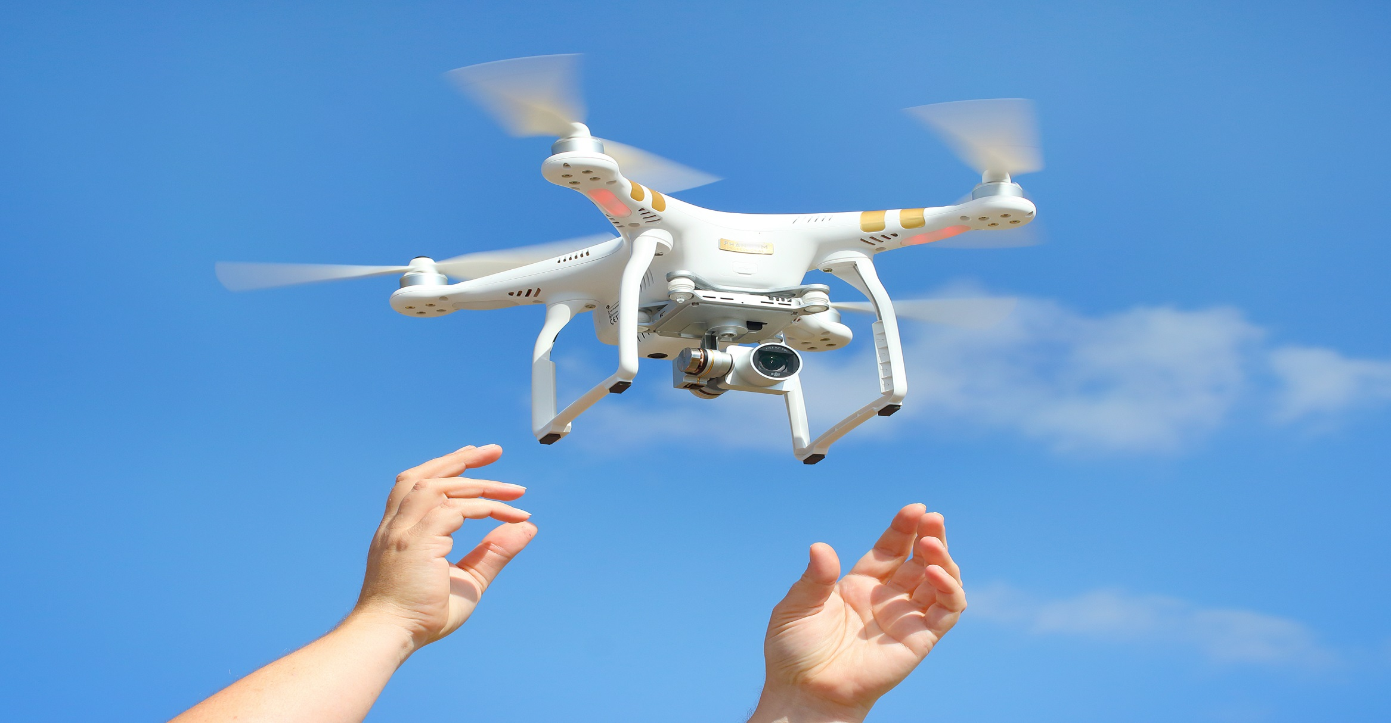
Alkalmazásának sajátosságai és korlátai Specificity and limitation of the drone application
Több szakterületet érintő kezelői ismeretekre van szükség
Egyedi üzemeltetési rendszer kialakítása szükséges
Elkülönített légtérben alkalmazhatóak
Repülésirányítási rendszer technikai korszerűsítése szükséges
Special skills of the operators
Develope of special operating system
The drone can fly only in segregated airspace
Modify and upgrade the air traffic control system
Notes:
Az RPAS-ok alkalmazása kategóriájuktól függően több szakterületet is lefedő ismeretet igényel a kezelőktől. Más ismeretre van szükség például egy Phantom multikopter- vagy egy Global Hawk üzemeltetéséhez. A kategóriától függően más és más üzemeltetési rendszer szükséges. Ezen felül a légiforgalmi irányítókat is fel kell készíteni ezen új technológiák koordinálására.
Összefoglalva ezek a rendszerek újfajta kihívásokkal állítják szembe a szakembereket, és folyamatosan kérdésekkel látják el az illetékeseket. Ezeket a kihívásokat kizárólag a szakterületek összefogásával lehet lekezelni.

Slide 13
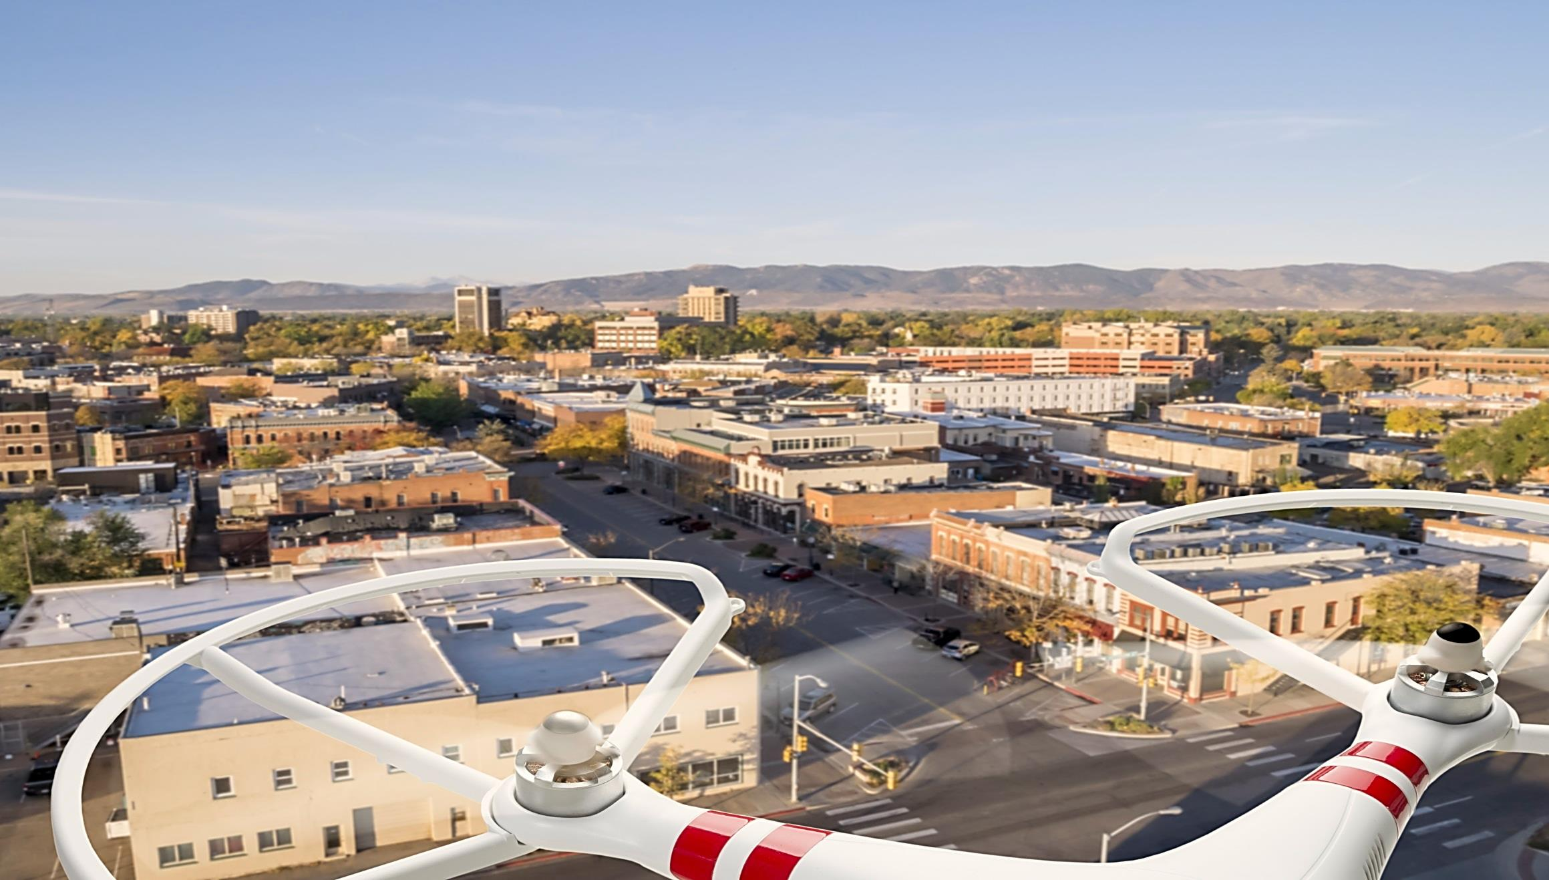
Köszönöm a figyelmet!
Thank you for your attention!

